Slide 1

I FIBROMI IN GRAVIDANZA: CHE FARE?
Nicoletta Palai
Divisione di Ostetricia 1
Azienda Spedali Civili di Brescia

Slide 2
Caratteristiche
E’ il piu frequente tumore benigno dell’utero ed è presente in piu del 20% delle donne con età maggiore di 35 anni.
Origina dal tessuto muscolare uterino (unico, spesso formazioni multiple).
Dimensioni variabili (da pochi millimetri fino ad oltre 10-15 cm), raggiungendo, nei casi estremi, delle dimensioni tali da occupare buona parte dell’addome.
Non esiste una sede caratteristica di insorgenza dei fibromi, prevalentemente insorgenza a carico del corpo uterino (95%), dove lo spessore dello strato muscolare è maggiore.

Slide 3
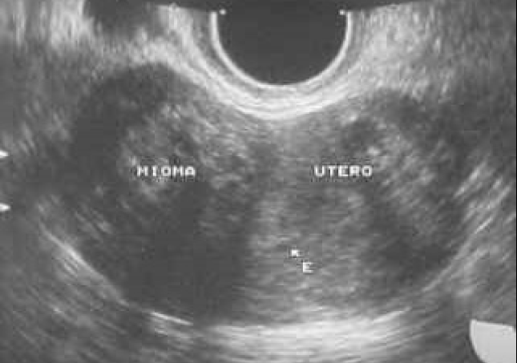

Slide 4
Sede e caratteristiche
sottosierosi, sessili o peduncolati: quando si sviluppano sotto il peritoneo che riveste l’utero provocando una modificazione dello stesso circoscritta alla sede interessata
intramurali o interstiziali: quando il nodo di fibroma si sviluppa nel contesto dello spessore miometriale determinando un aumento volumetrico dell’utero in toto
Sottomucosi:quando sporgono nella cavità uterina, sollevando la mucosa endometriale

Slide 5
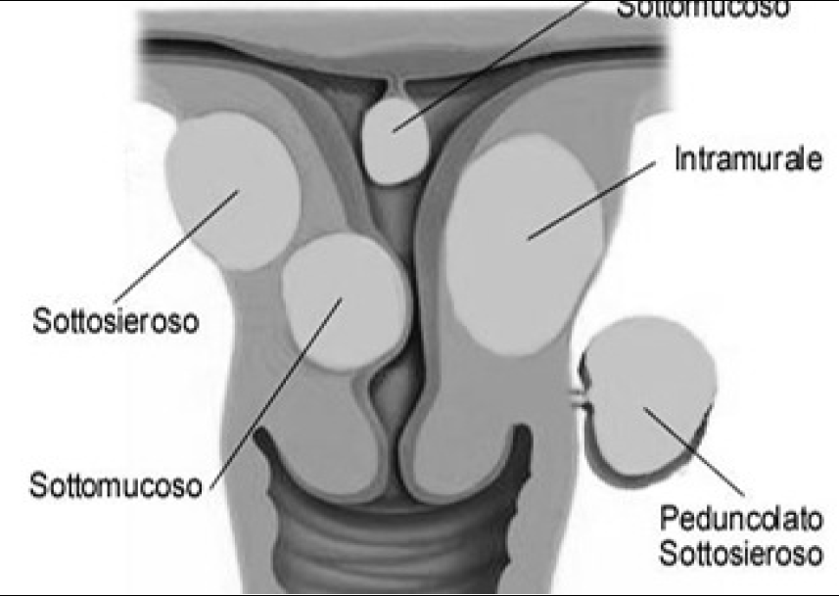

Slide 6
Miomi in gravidanza
Data l'elevata frequenza dei fibromi nelle donne in età fertile, non è raro che la condizione fibromatosa insorga proprio durante la gravidanza.
Per lo stesso motivo, considerata anche la frequente asintomaticità degli stessi, la maggior parte dei fibromi all'utero viene diagnosticata per la prima volta proprio in gravidanza.
Incidenza
Si stima che l'incidenza dei fibromi uterini in gravidanza si aggiri attorno al 3% (tra lo 0,3 ed il 3,6%), prevalentemente nelle gravide con età > 35 aa.

Slide 7
Miomi in Gravidanza
L’associazione del fibroma con la gravidanza è una condizione clinica relativamente rara (considerata la frequenza dei fibromi).
Spesso vengono diagnosticati per la prima volta durante la gravidanza.
Incidenza varia dallo 0,3% al 2,6%.
Patologia fibromatosa si sviluppa prevalentemente dopo i 40 anni.
Molti fibromi di dimensioni modeste non vengono diagnosticati con la sola visita ginecologica ma necessitano di una valutazione ecografica accurata.

Slide 8
Fisiopatologia
Consistenza piuttosto dura.
Strutture separate dal miometrio da uno spesso strato di tessuto connettivo, senza la presenza di una vera e propria capsula.
Irrorato da strutture vascolari uterine che penetrano nella pseudocapsula; solitamente una sola arteria con calibro di 1-2 mm.
Vasi sono evidenti alla periferia, al centro I’irrorazione di taluni fibromi è pressochè assente.
Soprattutto per quei nodi di mioma di dimensioni maggiori, frequente I’evoluzione verso fenomeni degenerativo-necrotici, riconducibili ad un apporto vascolare inadeguato alle dimensioni degli stessi.

Slide 9
Diagnosi
La diagnosi è generalmente posta nel corso del primo trimestre di gestazione (esame clinico o ultrasonografia).
La valutazione ecografica: dimensione, numero, localizzazione, ecogenicità e rapporto con l’area di inserzione placentare.
Il color Doppler e power Doppler permettono di studiare la vascolarizzazione dei miomi e, soprattutto nelle fasi iniziali della gestazione, di discriminare tra zona di contrazione uterina e nodo miomatoso, condizioni che possono creare difficoltà nella diagnosi differenziale.
II mioma mostrerà il caratteristico pattern perilesionale dei vasi sanguigni al color Doppler, mentre ciò non accade per la contrazione uterina (non distorce il contorno della superficie sierosa e scompare prolungando I’esame o ripetendolo a distanza di tempo).

Slide 10
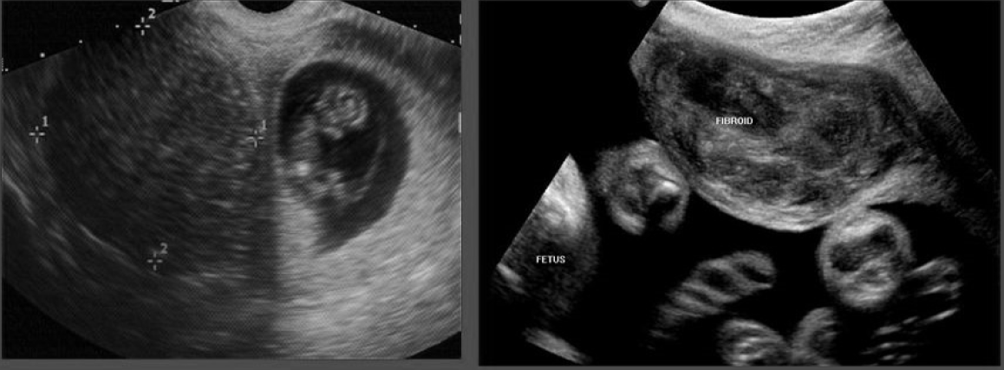

Slide 11
Andamento in gravidanza
L'ipotesi secondo cui tutti i fibromi crescono più velocemente in gravidanza è stata smentita da recenti studi. Solo il 30% dei fibromi presenti prima della gravidanza crescono di dimensioni durante la gestazione: le complicanze sono direttamente proporzionali allo sviluppo del fibroma, influenzato anche dalle variazioni ormonali. L'aumento di volume del fibroma potrebbe provocare emorragie e dolore.
L'aumento di volume dei fibromi durante la gravidanza è correlato non tanto ad un potenziamento della proliferazione delle cellule, bensì al loro status ipertrofico; parallelamente, il decremento volumetrico è legato ad un'atrofia cellulare.

Slide 12
Problematiche cliniche pregravidiche
Possono essere una delle cause che determinano aborto e/o sterilità (20%) soprattutto quando si collocano in corrispondenza degli angoli tubarici ostruendoli, quando determinano modificazioni anatomiche delle salpingi provocando una loro angolazione e, soprattutto, quando si sviluppano a livello sottomucoso (55% delle donne infertili) impedendo o ostacolando un eventuale annidamento.
I miomi sottomucosi indurrebbero alterazioni vascolari e tissutali responsabili di un elevato tasso di aborti; quelli intramurali, provocano un’ipercontrattilità uterina per cui sono responsabili della difficoltà nell’impianto

Slide 13
Cosa fare se si scopre prima del concepimento?
Se non provoca disturbi ed è di dimensioni ridotte, bisogna valutarne la velocità di crescita: ci sono infatti fibromi che restano piccoli per tutta la vita, per i quali non occorre far nulla, e altri che crescono rapidamente. Nel secondo caso, se la donna non desidera una gravidanza nell’immediato, si può impostare una terapia farmacologica che rallenta la crescita del fibroma, oltre a ridurre le perdite ematiche.
Se invece la donna desidera un figlio e, soprattutto, se il mioma provoca disturbi – dolore o emorragie – oppure è particolarmente grosso (superiore ai 5-6 cm di diametro), è meglio asportarlo. A maggior ragione se i fibromi sono posizionati vicino a una tuba, poiché possono comprimerla fino ad occluderla, ostacolando il concepimento, oppure se sono sottomucosi, perché possono aumentare il rischio di aborto e di sanguinamenti.

Slide 14
Come si asportano?
Dipende dalla localizzazione, dal numero e dalla grandezza.
I miomi sottomucosi possono essere rimossi per via isteroscopia.
I miomi intramurali o sottosierosi possono essere asportati per via laparoscopica.
Se tuttavia i fibromi sono particolarmente grandi o di numero superiore a tre, si interviene spesso eseguendo la classica incisione laparotomica.
Una tecnica recente è la termoablazione con ultrasuoni.
Alternativa a questa è l’embolizzazione delle arterie uterine.

Slide 15
Outcomes sulla fertilità: embolizzazione
Obstet Gynecol 2002 “Pregnancy after uterine artery embolization”
Goldberg J
Analisi di 50 casi pubblicati
malpresentazione 17%
IUGR 7%
PPT 28%
TC 58%
emorragia postpartum 13%
Am J Obstet Gynecol 2004 “Pregnancy outcomes after treatment for fibromyomata: uterine artery embolization vs laparoscopic myomectomy”
Goldberg J
53 embolizzazioni vs 139 LPS
malpresentazione (OR 4.3)
PPT (OR 6.2)
Rischio di aborto e emorragia postpartum simile nei due gruppi

Slide 16
Outcomes sulla fertilità: embolizzazione
Clinics 2011 “Pregnancy after uterine arterial embolization”
Bonduki CE
Analisi retrospettiva di 187 casi sintomatici 2005-2008
15 gravidanze spontanee
87.5% successful live births
36-39.2 w
Mean time embolization-conception 23.8 mesi
TC 100%
2 placente accrete
1 PPROM
1 preeclampsia

Slide 17
Outcomes sulla fertilità: trattamento
Semin Reprod Med 2010 “Fibroids and reproduction”
Olive DL
Fibromi molto comuni in donne con disordini riproduttivi (infertilità, aborti spontanei, complicanze ostetriche)
Difficile definire il tasso di questi eventi legati ai miomi
-sottomucosi diminuiscono la fertilità e aumentano gli aborti spontanei; la miomectomia è da valutare
-intramurali possono diminuire la fertilità, con evidenze meno solide; sembrano aumentare gli aborti spontanei; non evidenze certe che la miomectomia riporti alla normalità
sottosierosi non hanno impatto sulla fertilità, ma possono aumentare il tasso di abortività
aumentano comunque il rischio di complicanze ostetriche (TC, malpresentazione, emorragia post partum, placenta ritenuta, IUGR, PPT, placenta previa e DIPNI

Slide 18
Outcomes sulla fertilità: approccio chirurgico
Cochrane Database Syst Rev 2012 “Surgical treatment of fibroids for subfertility”
Metwally M
Background
Possibile impatto negativo dei fibromi sulla fertilità. Possono essere rimossi chirurgicamente (miomectomia) per via laparotomica, laparoscopica o isteroscopica a seconda delle dimensioni, sede e tipo dei miomi. La procedura non è esente da rischi; determinare se un procedura può portare a miglioramento della fertilità e se così decidere l’approccio chirurgico ideale
Criteri di selezione
Trials clinici controllati randomizzati sull’effetto della miomectomia vs non intervento e l’effetto di differenti approcci chirurgici sugli outcomes della fertilità in donne con fibromi uterini

Slide 19
Outcomes sulla fertilità: approccio chirurgico
Cochrane Database Syst Rev 2012 “Surgical treatment of fibroids for subfertility”
Metwally M
Risultati principali
Uno studio ha valutato l’effetto della miomectomia sugli outcomes riproduttivi e non ha mostrato differenze sul tasso clinico di gravidanze per miomi intramurali, sottomucosi, intramurali+sottomucosi o intramurali+sottosierosi.
Non differenze per un effetto significativo della miomectomia per nessun tipo di mioma sul tasso di abortività
Rispetto al tipo di approccio chirurgico, le evidenze di due studi randomizzati suggeriscono non differenze tra laparoscopia e laparotomia per live birth rate (OR 0.8), clinical pregnancy rate (OR 0.96), ongoing pregnancy rate (OR 1.61), preterm labour (OR 0.68) and cesarean section rate (0.59)

Slide 20
Outcomes sulla fertilità: approccio chirurgico
Cochrane Database Syst Rev 2012 “Surgical treatment of fibroids for subfertility”
Metwally M
Conclusioni degli autori
Evidenze insufficienti dai trials randomizzati controllati per valutare il ruolo delle miomectomia nel migliorare la fertilità.
Rispetto al tipo di approccio chirurgico alla miomectomia gli studi suggeriscono che non ci siano differenze tra la laparoscopia e la laparotomia sulle performance di fertilità; da verificare con studi più ampi.
Non evidenza da studi randomizzati controllati sull’effetto della miomectomia isteroscopica sugli outcomes della fertilità.

Slide 21
Outcomes sulla fertilità: trattamento medico
Case Rep Obstet Gynecol 2014 “Successful pregnancy after treatment with ulipristatl acetate for uterine fibroids”
Monleon J
37 aa, gravida 1, aborto 1
Terapia con UA 8 mesi dopo miomectomia laparotomica, per 13 w (5 mg/die)
Riassorbimento miomi
Ripresa morfologia cavità endometriale
Biopsia endometriale normale
3 mesi dopo fine terapia test positivo
Gravidanza a termine senza complicanze

Slide 22
Miomi in Gravidanza
L’attuale tendenza a differire la gravidanza ad un’età più avanzata, rende relativamente più frequente che in passato osservare una gravidanza “complicata” da fibroma uterino.
La questione della fibromatosi in gravidanza deve essere affrontata da due punti di vista:
effetti che la gravidanza produce sulla patologia
gli effetti che la fibromatosi ha sull’andamento della gravidanza stessa.

Slide 23
Effetto della gravidanza sui fibromi
Origine sconosciuta (disendocrinia coinvolti in vario grado E, GH ed i fattori di crescita).
Presenza di recettori ormonali per E e P in concentrazioni ben più alte che nel miometrio circostante.
Estrogeni: mediatori della crescita.
In menopausa regressione del miomi, gravidanza provoca spesso una crescita più veloce (> nel primo trimestre).
Ruolo importante anche per progesterone; aumento dell’attività mitotica delle cellule miometriali nella fase secretiva.
Crescita dei miomi condizionata dai livelli ematochimici di E e P.
Partecipa ai processi di ipertrofia e iperplasia della gravidanza stessa: nel periodo gestazionale iniziale aumento dimensionale del miomi (in media il 25% del volume) e ad una stabilizzazione nel secondo e terzo (down-regulation recettoriale indotta dagli elevati livelli circolanti).
Fenomeni di imbibizione: tende a diminuire di consistenza, fino alla degenerazione pseudocistica.

Slide 24
Effetto della gravidanza sui miomi
Modificazioni di forma del mioma (specie quelli intramurali) andando incontro ad una dislocazione con fenomeni di compressione degli organi viciniori (vescica, ureteri, retto) accompagnata da una sintomatologia dolorosa di varia durata ed intensità, associata talora a segni di reazione peritoneale.
Miomi intramurali: vascolarizzazione indipendente; quando l’utero inizia ad aumentare di dimensioni le pareti dell’organo vengono stirate e ruotate. Tale processo, che si accentua in corrispondenza delle contrazioni, comporta una riduzione dell’apporto vascolare che è alla base del fenomeno degenerativo. II corrispettivo clinico di questo processo è il dolore che, a volte, è cosi severo da richiedere I’ospedalizzazione.
Miomi peduncolati: torsione del mioma con successiva necrosi e reazione peritoneale acuta.

Slide 25
Effetto dei fibromi sulla gravidanza
Minaccia di parto prematuro : incidenza maggiore quanto maggiore è la dimensione del fibroma.
Nella popolazione generale: 6% delle pazienti gravide.
Fibromi maggiori di 5 cm hanno un aumento dell’incidenza che raggiunge il 20% e se il mioma supera i 7,5 cm questa percentuale sale al 28%.
Rottura prematura delle membrane: più frequente in gravide con fibromi uterini.
Distacco di placenta: i fibromi si sviluppano nella porzione uterina in cui essa è impiantata; può determinare la morte fetale in alta percentuale (fino al50%) .
Elevata percentuale di presentazioni fetali anomale: impongono I’effettuazione di un parto tramite taglio cesareo.

Slide 26
OUTCOMES OSTETRICI
Obstet Gynecol 2006 “Obstetrics outcomes in women with sonographically identified uterine leiomyomata”
Qidwai GI
1993-2003 15.104 donne (401 con almeno 1 mioma, 2.7%)
Analisi univariata = presenza mioma associata a > rischio per:
taglio cesareo (AOR 1.57)
podalico (AOR 1.64)
malposizioni (AOR 1.59)
parto pretermine (AOR 1.45)
placenta previa (AOR 1.86)
emorragia severa postpartum (AOR 2.57)
Non differenze in % TC (per miomi > o < 10 cm)

Slide 27
OUTCOMES OSTETRICI
Obstet Gynecol Clin North Am 2006 “Obstetrics complications of fibroids”
Ouyang DW
Quando intervenire chirurgicamente?
Preconcezionale: solo in casi selezionati, solo se ricorrenti pregnancy loss in donne con grossi fibromi e senza altre cause identificabili di aborti ripetuti
Antepartum: solo per miomi sottosierosi o peduncolati con dolore non trattabile non responsivo a terapia, soo nel I e II trimestre
Al cesareo: solo con cautela in pazienti selezionate (> morbidità ed emorragia)

Slide 28
OUTCOMES OSTETRICI
Obstet Gynecol Clin North Am 2006 “Obstetrics complications of fibroids”
Ouyang DW
- effetti su fecondità e pregnancy outcome difficili da determinare
mancanza di ampi e adeguati trials clinici
sottostimata la prevalenza in gravidanza
sovrastimate le complicanze
maggior parte fibromi non cambiamento significativo
quelli che aumentano lo fanno nel 1° trimestre
grandi sottomucosi e retroplacentari: dolore, sanguinamento vaginale, DIPNI, IUGR, PPT

Slide 29
OUTCOMES OSTETRICI
Obstet Gynecol 2010 “Leiomyomas at routine second-trimester ultrasound examination and adverse obstetric outcomes”
Stout MJ
64.047 eco II trimestre (2058 fibromi= 3.2%); 1990-2007
Miomi (%)
5.3
1.4
33.1
1.4
3.3
15.1
3.9
3.9
NO (%)
3.1
0.5
24.2
0.7
2.4
10.5
2.8
1.5
OR
1.5
2.2
1.2
2.1
1.3
1.5
1.4
2.5
Podalico
Plac.previa
TC
DIPNI
PPROM
PPT < 37
PPT < 34
IUFD (se IUGR)

Slide 30
OUTCOMES OSTETRICI
Clin Exp Obstet Gynecol 2012 “Comparison of pregnancy outcomes in different localizations of uterine fibroids”
Deveer M
84 pz con mioma > 3 cm; anteriore vs posteriore
64 anteriore vs 20 posteriore
no differenze per PPT, sanguinamento, IUGR
differenza significativa per dolore pelvico (posteriore >; p 0.001)
significativo aumento di storia di abortività se posteriore

Slide 31
OUTCOMES OSTETRICI
Fert Steril 2012 “Adverse obstetrics outcomes associated with sonographically identified large uterine fibroids”
Shasell VI
95/95 large > 5 cm 2009-2010
NO
38.6
486.8 ml
1.1%
Small
38.4
535.6 ml
0%
Large
36.5
645.1 ml
12.2%
Gest age
Blood loss
Trasfusion
N° fibromi > 5 cm: aumento PPROM e PPT

Slide 32
OUTCOMES OSTETRICI
Am J Obstet Gynecol 2014 “The impact of fibroids characteristics on pregnancy outcomes”
Lam SJ
2002-2012 ecografia I trimestre, 121 pz con mioma > 4 cm
multipli vs singolo > PPT (18% vs 6%; p 0.05)
mioma “basso” vs corporale:
- TC (86% vs 40%; p 0.01)
    emorragia postpartuma (22% vs 11%; p0.03)
- perdita ematica maggiore (830 ml vs 573 ml; p 0.03)
mioma > dimensioni:
    rischio emorragia
    perdita ematica
    ricovero per dolore correlato al mioma

Slide 33
OUTCOMES OSTETRICI
J Mat Fet Neonatal Med 2014 “Number and size of uterine fibroids and obstetrics outcomes”
Ciavattini A. et al
219 /219 valutate con eco al II trimestre: n° (singolo o multipli) e dimensioni (large >5 cm) 2010-2012
Multiple
29.4%
73.5%
11.8%
NO
5% (p<0.001)
37% (p<0.001)
2.7% (p=0.04)
0.5%
Large
16.7% (p=0.01)
10.4% (p<0.001)
PP birth
CS
Podalico
PPROM
OR 7.37 fibromi multipli
OR 13.01 precedente pretermine
Analisi multivariata per PPT:

Slide 34
Terapia in gravidanza
Conservativa.
Asportazione deve essere evitata (interruzione intempestiva della gravidanza, gravi emorragie, in puerperio l’involuzione spontanea dei fibromi poco voluminosi può rendere I’intervento superfluo).
Le indicazioni più frequenti: torsione di fibroma peduncolato o rari casi di necrosi con persistenza di grave sintomatologia nonostante la terapia conservativa (riposo, analgesici, tocolitici).
Colliquazione dei fibromi: dolore con aumento della temperatura, nausea e vomito (molto simili a quelli del travaglio e della minaccia di parto prematuro).

Slide 35
Chirurgia in gravidanza
Dolore ricorrente, mioma grande o che cresce rapidamente; l’intervento ablativo in corso di gestazione non influenzerebbe il decorso della stessa, ma ridurrebbe le complicanze, soprattutto di tipo emorragico, connesse al parto ed all’immediato post-partum .
Solo in quei rarissimi casi di gravità assoluta o quale unica soluzione possibile (compressione con quadri di occlusione o subocclusione intestinale), torsione con necrosi e reazione flogistica peritoneale, non controllabile con il trattamento medico.
Infarcimento emorragico del fibroma (“degenerazione rossa” ), particolarmente frequente nel secondo trimestre di gestazione: dolore localizzato che si esacerba alla palpazione, accompagnato da uno stato febbrile, e di leucocitosi.
Il trattamento medico, a base di antibiotici, antinfiammatori, analgesici e tocolitici +/-progesterone (100-200 mg/die) generalmente riesce a superare il quadro critico senza la necessità di ricorrere all’intervento.

Slide 36
Possono essere un ostacolo al parto vaginale?
Nella gran parte dei casi no.
Il cesareo può rendersi necessario solo se il fibroma è particolarmente voluminoso e previo, oppure se si tratta di fibroma intramurale di grandi dimensioni poiché, essendo posto nel contesto del tessuto muscolare, potrebbe alterare le contrazioni e prolungare notevolmente i tempi di dilatazione dell’utero.
In questi casi la valutazione viene fatta sempre durante il travaglio.

Slide 37
Effetti in travaglio e parto
Possono dislocare la parte presentata (maggiore frequenza procidenza del funicolo o di piccole parti o deformazione della cavità uterina, causa di anomalie di presentazione).
Quelli della parete cervicale anteriore o posteriore (10-25%) possono causare distonie cervicali e difficoltà nel processo di dilatazione del collo.
Se interessano i 2/3 superiori: parto spontaneo.
Può ostacolare il distacco della placenta (2%) sia normalmente inserita che inserita più vicina all’OUI (secondamento incompleto, necessità di un secondamento manuale o di una revisione della cavità uterina).
Deficit delle contrazioni e della involuzione puerperale dell’ utero (atonia ed emorragie post-partum: eccessiva perdita di sangue, emotrasfusioni, isterectomia).
Se miomi previ: parto dovrà essere operativo (taglio cesareo).

Slide 38
Modalità del parto
Può condizionare I’evoluzione del parto ostacolando l’evoluzione del travaglio sia dal punto di vista dinamico che meccanico.
La propagazione ed intensità della contrazione uterina, sia spontanea sia stimolata dalla somministrazione di ossitocina, è condizionata dalla presenza di fibromatosi miometriale.
Uno o più noduli fibromatosi, specie se di dimensioni rilevanti e localizzati in sede del segmento uterino inferiore, oltre a costituire un ostacolo meccanico alla progressione della parte presentata lungo il canale del parto, sono spesso causa di anomalie della posizione fetale.
Numero, dimensioni e sede del fibroma o dei fibromi sono quindi le variabili condizionanti una elevata percentuale di taglio cesareo.

Slide 39
Outcomes ostetrici: TC
Ann Epidemiol 2014 “Uterine leiomyomata and cesarean birth risk: a prospective cohort with standardized imaging”
Michels KA
2000-2010 ecografia I trimestre; 2635 donne, 11.2% miomi
donne con mioma 27% aumento di rischio di cesareo (RR 1.27)
Rischio aumentato per mioma singolo > 3 cm (ARR 1.22)
Rischio aumentato per volume del mioma maggiore (ARR 1.59)
NB: rischio di TC aumentato per > volume mioma

Slide 40
Outcomes ostetrici: TC
Obstet Gynecol 2007 “Large uterine leiomyomata and risk of cesarean delivery”
Vergani P
1996-2004 ecografia II trimestre: 251 mioma > 5 cm; 24.546 no
alto rischio di cesareo prima dell’inizio del travaglio (OR 3.1)
non aumento del rischio di TC durante travaglio (OR 1.0)
caratteristica indipendente per TC prima del travaglio è diametro maggiore del mioma più grande (OR 1.3)

Slide 41
Miomectomia in corso di cesareo
Non indicazioni univoche sulla opportunità di effettuarla.
Alta percentuale di complicanze soprattutto emorragiche.
Praticata se è possibile enucleare il mioma attraverso la breccia isterotomica, se miomi peduncolati o se miomi sottomucosi enucleabili digitalmente dalla cavità aperta.
L’opzione chirurgica in relazione soprattutto a : volume, ubicazione bassa del mioma, placenta accreta o increta o nei casi di emorrogia da atonia.

Slide 42
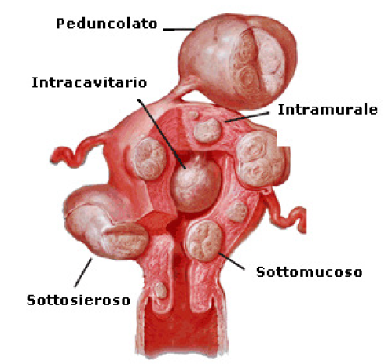

Slide 43
OUTCOMES NEONATALI
J Matern Fetal Neonatal Med 2012 “Neonatal outcomes in women with sonographically identified uterine leiomyomata”
Lai J
1993-2003 15.104 donne (401 con almeno 1 mioma, 2.7%)
Analisi univariata = presenza mioma associata a > rischio per:
Parto pretermine < 34 w(AOR 1.7)
PPT < 32 w (AOR 1.9)
PPT < 28 w (AOR 2.0)
IUFD < 32 w (AOR 4.2)
NB: LBW è prevalentemente legato al parto pretermine che a ritardo di crescita

Slide 44
I FIBROMI IN GRAVIDANZA: CHE FARE?
Diagnosi pregravidica
Counselling
Trattamento
Diagnosi in gravidanza
Counselling
Trattamento
Trattamento delle complicanze
Trattamento post-partum

Slide 45
I FIBROMI IN GRAVIDANZA: CHE FARE?
Grazie!

